Slide 1
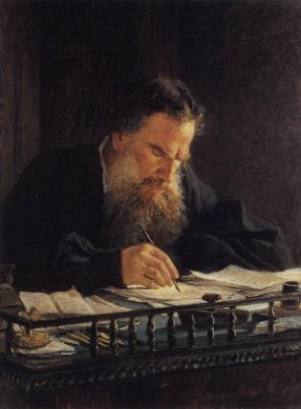
МБОУ «Средняя общеобразовательная школа №7» г. Донского
«Азбука жизни» Л.Н.Толстого
Урок литературного чтения в 4 классе
УМК «Школа России»
Тема: «Карл Иванович и Николенька»
Л.Н.Толстой «Детство». Главы из повести.
Глава 4 – «Классы»
Составила
Махлина Евгения Ильинична -
учитель начальных классов

Slide 2

«Чтение хороших книг – это беседа с почтеннейшими людьми прошлых веков — их авторами,
и причем ученая беседа, в которой они открывают нам только лучшие из своих мыслей.»
Рене Декарт

Slide 3


Slide 4



Азбука - начальные основания какой –либо науки. (Словарь)

Slide 5

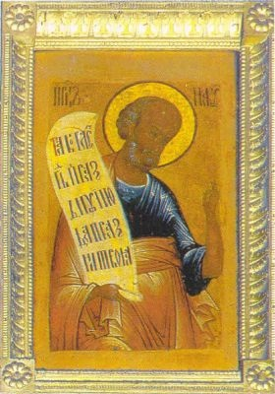
«Наум наставит на ум»
«Пророк Наум наставит на ум», - говорили на Руси.
И называли Наума Грамотником.

Slide 6
«Как учили дворянских детей?»
Работаем с текстом.
«…Рука покоится на ручке кресел»
«…Задал нам урок из истории…»
«…Он нес наши платья и обувь…»

Slide 7
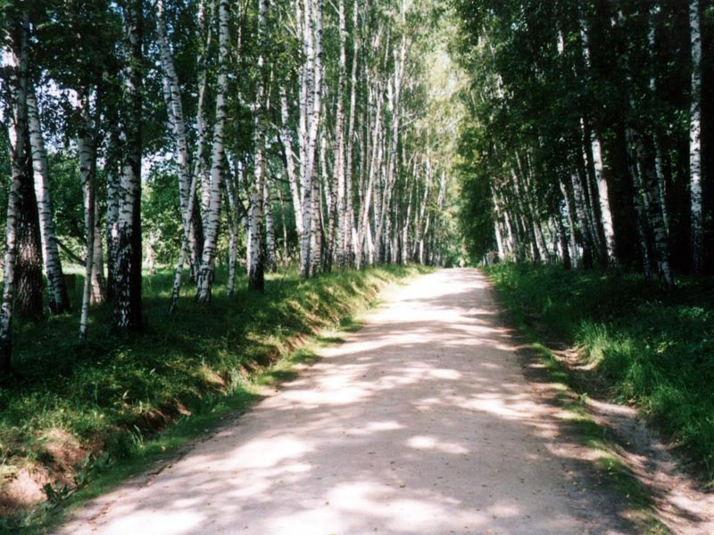

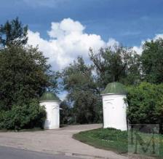
Прешпект

Slide 8
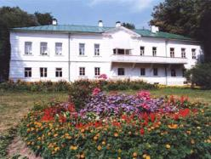
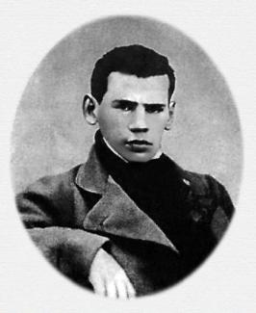
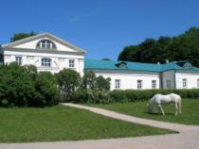
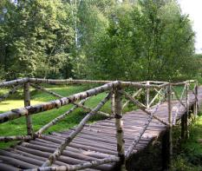
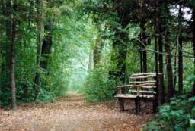
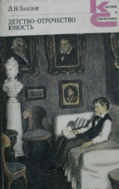
«Без своей Ясной Поляны я трудно могу себе представить Россию и мое отношение к ней.»

Slide 9
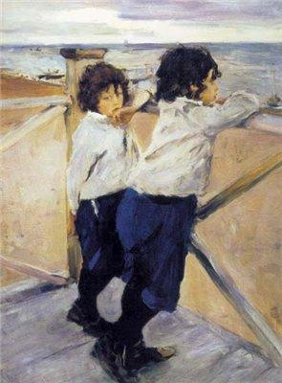
Валентин Серов «Дети»

Slide 10
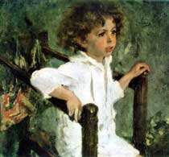
В. Серов «Мика Морозов»

Slide 11
Кто из этих мальчиков (на обеих картинах), на ваш взгляд, мог бы быть Николенькой Иртемьевым?
Почему?
Можно ли по портрету сказать что либо о характере мальчика?
Какое настроение вызывает картина?

Slide 12
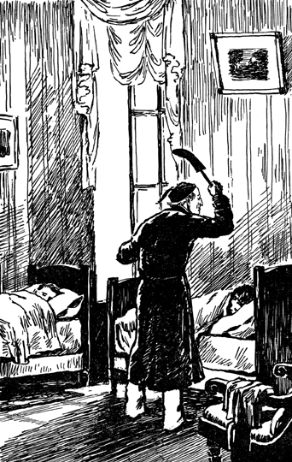
«Учитель Карл Иванович»
(глава из повести)
«…Только о том и думает всю жизнь, прошептал я,- как бы мне делать неприятности».
«Какой он добрый
и как нас любит,
а я мог так дурно
о нём думать».

Slide 13
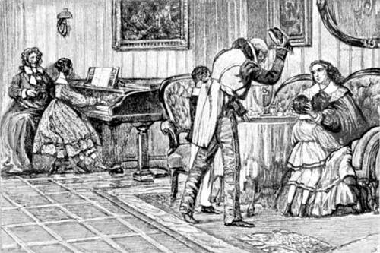
«Классы» (глава 4)
«…Дети большие стали,
им надо серьёзно учиться…»
«Из всех пороков самый ужасный – это
неблагодарность…»

Slide 14
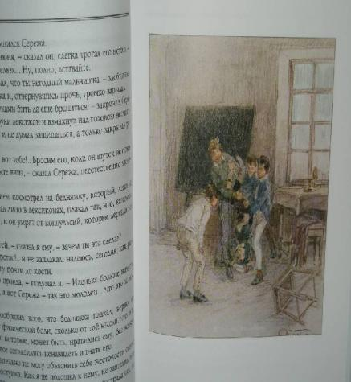
Стремление к добру, правде, истине, любви, красоте.

Slide 15

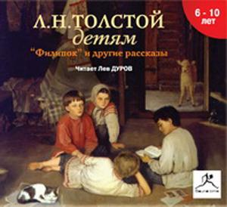

«Во всем, как хотите, чтобы с вами поступали люди, так поступайте и вы с ними.» (Мф.7:12)

Slide 16
Список источников.
http://img-fotki.yandex.ru/get/4713/132448604.4/0_80b17_ed8ccd0c_XL
http://s50.radikal.ru/i128/1103/ce/29f4f6f0aac0.jpg
http://trli.tuva24.ru/wp-content/uploads/2011/03/tolstou.jpg
http://magnetida.ru/magneto/module/atlant_is/watermark/?img=main/eskiz/m_1252387022_1252387075.jpg
http://knigiorel.narod.ru/SDC48824.JPG
http://dic.academic.ru/pictures/bse/jpg/0289355263.jpg
http://900igr.net/datas/iskusstvo/Deti-3.files/0009-009-V.-A.-Serov-Portret-Miki-Morozova.jpg
http://naholste.info/UserFiles/SerovV_1.jpg
http://pics2.pokazuha.ru/p442/z/z/7176229vzz.jpg
http://www.ableman.ru/pics/3a82d154a829_102C1/.jpg.jpg
http://www.sorevnovaniya.ru/content/rus/news_list/763/preview_big.jpg
http://stihi.playcast.ru/get-media/f63ce/uploads/2010/12/14/2175978.jpg

